Slide 1
Allergies aux Bêta-lactamines : recommandations pour la pratique clinique
Diaporama du groupe SPILF recommandations d’après les recommandations Européennes : “ESCMID Clinical Guidelines on the Evaluation and Management of a Reported Antibiotic Allergy (doi: 10.1016/j.cmi.2026.02.011.)” publiées en février 2026 (https://pubmed.ncbi.nlm.nih.gov/41707748/
Réalisé le 8.4.2026

Slide 2
Définitions : allergie grave vs non grave (1)
Définitions | Symptômes présentés | Type de réaction
Grave | Réaction cutanée (ex : urticaire généralisée) et/ou muqueuse ou cutanéo-muqueuse AIGUE (survenant quelques minutes à quelques heures après l’exposition) ET un des symptômes suivant parmi : signes de défaillance respiratoire : dyspnée, bronchospasme, stridor, frein expiratoire, désaturation… Signes de défaillance hémodynamique avec hypotension ou défaillance d’organe (syncope, hypotonie, arrêt circulatoire, arrêt respiratoire…) | HSI
 | Hypotension ou bronchospasme ou œdème laryngé aigue après une exposition à un allergène connu ou suspecté (quelques minutes à quelques heures après l’exposition), même en absence de réaction cutanée ou muqueuse typique | HSI
 | Effets secondaires cutanés graves parmi : Apparition de vésicules ou croûtes, de couleur gris-violacé, douloureuses ou aspect de brûlures de la peau et/ou des muqueuses avec fièvre et sensation de malaises, apparition de lésions érosives hémorragiques des muqueuses, apparition d’un décollement de la peau (sd de Stevens Johnson, épidermolyse nécrosante suraiguë de Lyell) PEAG Purpura (vascularite) EMP avec atteinte > 50% de la surface corporelle, et/ou atteinte des muqueuses, et/ou présence d’un purpura, et/ou décollement ou bulle, et/ou œdème de la face, et/ou signes systémiques associés (fièvre, éosinophilie >0.5G/L, atteinte d’organes (cytolyse hépatique, insuffisance rénale…) (DRESS) Œdème de la face, éruption œdémateuse et infiltration cutanée. Fièvre ≥ 38.5° (PEAG, DRESS) | HSR
HSI : hypersensibilité immédiate, HSR : hypersensibilité retardée, PEAG : pustulose-exanthématique aigue généralisée, EMP : exanthème maculo-papuleux, DRESS : drug rash with eosinophilia and systemic symptoms

Slide 3
Définitions : allergie grave vs non grave (2)
Définitions | Symptômes présentés | Type de réaction
Non grave | Réaction cutanée : éruption cutanée sans précision, urticaire localisée, érythème-chaleur, prurit, EMP isolé <50% surface corporelle ET sans signes systémiques associés | Urticaire=HSI EMP isolé=HSR
 | Symptomatologie respiratoire supérieure : démangeaisons dans la gorge, toux sans bronchospasme, rhinorrhée, congestion nasale, prurit nasal, éternuements
 | Atteinte des muqueuses de la sphère ORL (picotements/démangeaisons des lèvres) et des conjonctives (conjonctivite, prurit)
 | Autre : symptomatologie gastro-intestinale (nausées ± vomissements répétés, goût métallique)
HSI : hypersensibilité immédiate, HSR : hypersensibilité retardée, EMP : exanthème maculo-papuleux

Slide 4
Stratification du risque allergique
Evaluation du risque | Symptômes présentés | Attitudes
Groupe à haut risque de présenter une allergie | Urticaire (isolée, généralisée ou localisée) Réaction allergique non grave ET survenue ≤ à 5 ans | Avis/cs en allergologie. Prescription possible d’une céphalosporine avec des chaînes différentes* ou d’un monobactam (contre-indication si allergie ceftazidime/cefidérocol) ou d’un carbapénème
 | Réaction allergique grave | Avis/cs en allergologie Contre-indication aux Bêla-ctamines
Groupe à faible risque de présenter une allergie | Réaction cutanée/allergique non grave (sauf urticaire) ET survenue > à 5 ans Eruption cutanée sans précision ET absence de signes de gravité (absence d’hospitalisation ou de traitement médical spécifique pour l’allergie) Réaction allergique non caractérisable ET absence de signes de gravité (absence d’hospitalisation ou de traitement médical spécifique pour l’allergie) | Test de réintroduction Prescription possible d’une céphalosporine avec des chaînes différentes* ou d’un monobactam (contre-indication si allergie ceftazidime/cefidérocol) ou d’un carbapénème
Groupe à très faible risque de présenter une allergie | Antibiotique incriminé réintroduit et bien toléré Suspicion reposant uniquement sur des antécédents familiaux ou la crainte Symptômes incompatibles avec une réaction allergique | Pas de tests allergologiques Pas de test de réintroduction L’ensemble des Bêta-lactamines sont utilisables y compris l’antibiotique incriminé
* Cf tableau des allergies croisées diapositive 9

Slide 5
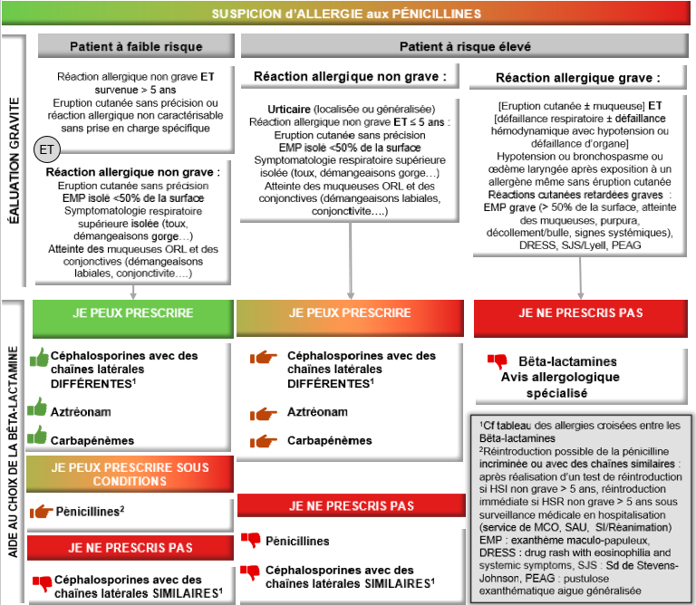
Algorithme de prise en charge suspicion d’allergie aux pénicillines

Slide 6
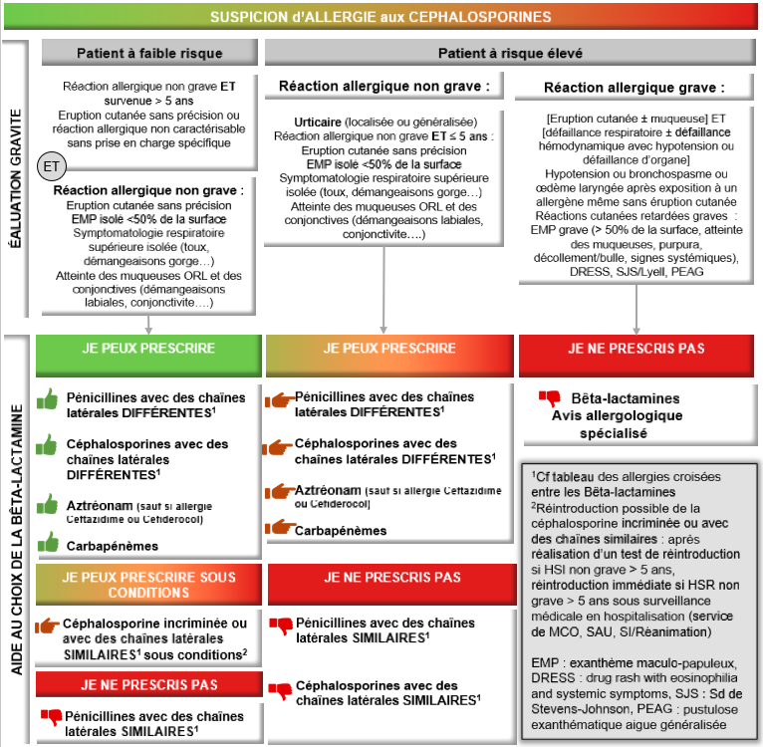
Algorithme de prise en charge suspicion d’allergie aux céphalosporines

Slide 7
CAT en cas d’allergie « groupe à faible risque de présenter une allergie»
Famille | CAT/Alternatives
Pénicilline | Pénicilline incriminée : HSI non grave > 5 ans : test de réintroduction HSR non grave > 5 ans : réintroduction directe possible
 | Autres pénicillines : HSI non grave > 5 ans : test de réintroduction HSR non grave > 5 ans : autres pénicillines possibles
 | Céphalosporines avec des chaînes latérales différentes* Monobactam Carbapénèmes
Céphalosporine | Pénicillines avec des chaînes latérales différentes*
 | Céphalosporine incriminée ou avec des chaînes latérales similaires* : HSI non grave > 5 ans : test de réintroduction HSR non grave > 5 ans : réintroduction directe possible
 | Céphalosporines avec des chaînes latérales différentes* Monobactam avec des chaînes latérales différentes* (contre-indication si allergie ceftazidime/céfidérocol) Carbapénèmes
HSI : hypersensibilité immédiate, HSR : hypersensibilité retardée, EMP : exanthème maculo-papuleux * Cf tableau des allergies croisées diapositive 9

Slide 8
CAT en cas d’allergie « groupe à haut risque de présenter une allergie»
Famille | CAT/ Alternatives
Pénicilline | Pénicilline incriminée : avis/cs allergologique Autres Pénicillines : avis/cs allergologique
 | Céphalosporines avec des chaînes latérales différentes* Monobactam Carbapénèmes
Céphalosporine | Pénicillines avec des chaînes latérales différentes*
 | Céphalosporine incriminée ou avec des chaînes latérales similaires : avis/cs allergologique
 | Céphalosporines avec des chaînes latérales différentes* Monobactam avec des chaînes latérales différentes* (contre-indication si allergie ceftazidime/céfidérocol) Carbapénèmes
HSI : hypersensibilité immédiate, HSR : hypersensibilité retardée, EMP : exanthème maculo-papuleux * Cf tableau des allergies croisées diapositive 9

Slide 9
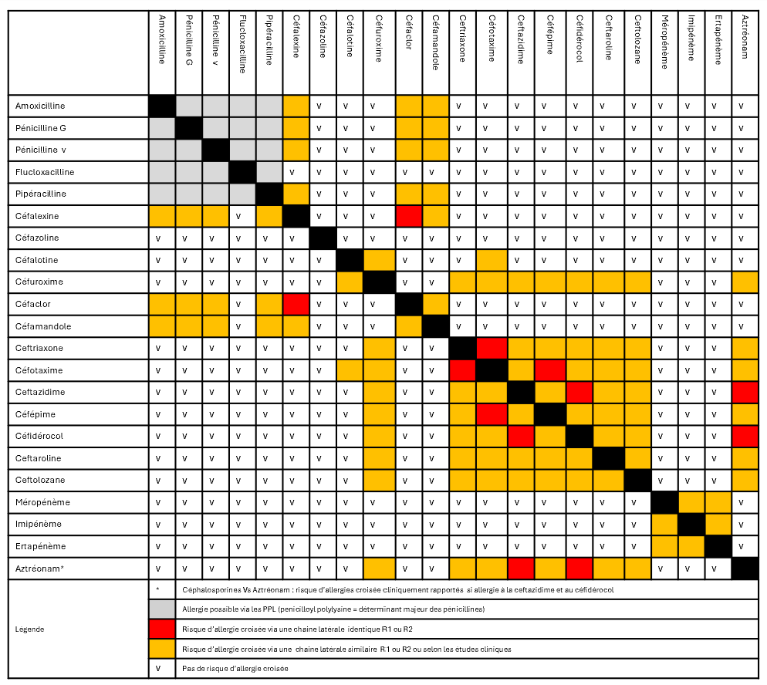
Tableau des allergies croisées

Slide 10
Test de réintroduction
Information et consentement du patient
Méthode :
Appliquer le protocole en vigueur dans votre établissement s’il existe
En l’absence de protocole, deux méthodes peuvent être utilisées :
dose unique : administrer 100 % de la dose complète de l'antibiotique de référence, de préférence par voie orale, ou par une autre voie si nécessaire. Si le médicament de référence est inconnu mais qu'il s'agit probablement d'une pénicilline, il convient d'utiliser de l'amoxicilline (500 mg pour les adultes)
doses graduées : administrer 10 % de la dose complète de l'antibiotique de référence (c'est-à-dire 50 mg d'amoxicilline pour les adultes); observer pendant 30 minutes ; administrer 50 % de la dose complète de l'antibiotique de référence (c'est-à-dire 250 mg d'amoxicilline pour les adultes); observer pendant 30 minutes; administrer le reste de la dose complète de l'antibiotique de référence (c'est-à-dire 200 mg d'amoxicilline pour les adultes); surveillance pendant 60 minutes.
Surveillance médicale pendant 1 heure après la dernière dose dans un environnement assurant la possibilité prendre en charge une réaction d’hypersensibilité.
Contre-indication : maladie pulmonaire chronique sévère ou décompensée, maladie cardiaque chronique sévère (notamment sténose aortique), femme enceinte, instabilité hémodynamique, traitement par anti histaminique ou corticothérapie, consentement impossible

